Slide 1

Mesa Pública de Redición de Cuentas
ICBF RINDE
cuentas 2023
Regional Valle del Cauca
Centro Zonal Sevilla
Coordinador Noralba Rivas Arenas
Fecha 30/05/2023
PÚBLICA

Slide 2




Silenciar los micrófonos y apagar cámara de video
Se informa que la reunión se grabará
Se realizará el registro de los asistentes a través del formulario enviado al chat de la reunión Teams
Si desea intervenir deberá levantar la mano y el moderador dará la palabra
PÚBLICA

Slide 3
ICBF-ORDEN DEL DÍA
MESAS PÚBLICAS DE LA RENDICIÓN PÚBLICA DE CUENTAS
Himno Nacional
Instalación por parte de NORALBA RIVAS ARENAS, Coordinadora ICBF CZ Sevilla
Contexto institucional.
Contexto Rendición Publica de Cuentas.
Informe de gestión de la vigencia con énfasis en todos los temas Misonales: enfoque territorial y diferencial.
Gestión administrativa: Avance de políticas del Modelo Integrado de Planeación y Gestión.
Ejecución financiera: presupuesto de funcionamiento e inversión.
Gestión contractual asociada a metas.
Ejecución de políticas, programas y proyectos: cumplimiento del PND y Objetivos de Desarrollo Sostenible.
Acuerdo de paz: avances en la implementación
Espacio de participación de partes interesadas
Compromisos adquiridos: informe para el seguimiento
Canales y medios para atención a la ciudadanía e informe PQRS
Evaluación de la Audiencia de Rendición Pública de Cuentas
Cierre

Slide 4

CONTEXTO INSTITUCIONAL
PÚBLICA

Slide 5


INSTITUTO COLOMBIANO DE BIENESTAR FAMILIAR
MESAS PÚBLICAS DE LA RENDICIÓN PÚBLICA DE CUENTAS
EL ICBF
Establecimiento público descentralizado, con personería jurídica, autonomía administrativa
y patrimonio propio.
Creado por la Ley 75 de 1968 y adscrito al Departamento administrativo para la Prosperidad Social - Decreto No. 4156 de 2011.
1.122 Municipios con Atención del ICBF
33 regionales
215 Centros Zonales
2.713.564 usuarios atendidos en 2022*
$7,9 billones (Inversión 2022)
8.856 planta aprobada (2021) 4.958 contratistas (Dic 2022)
PÚBLICA

Slide 6
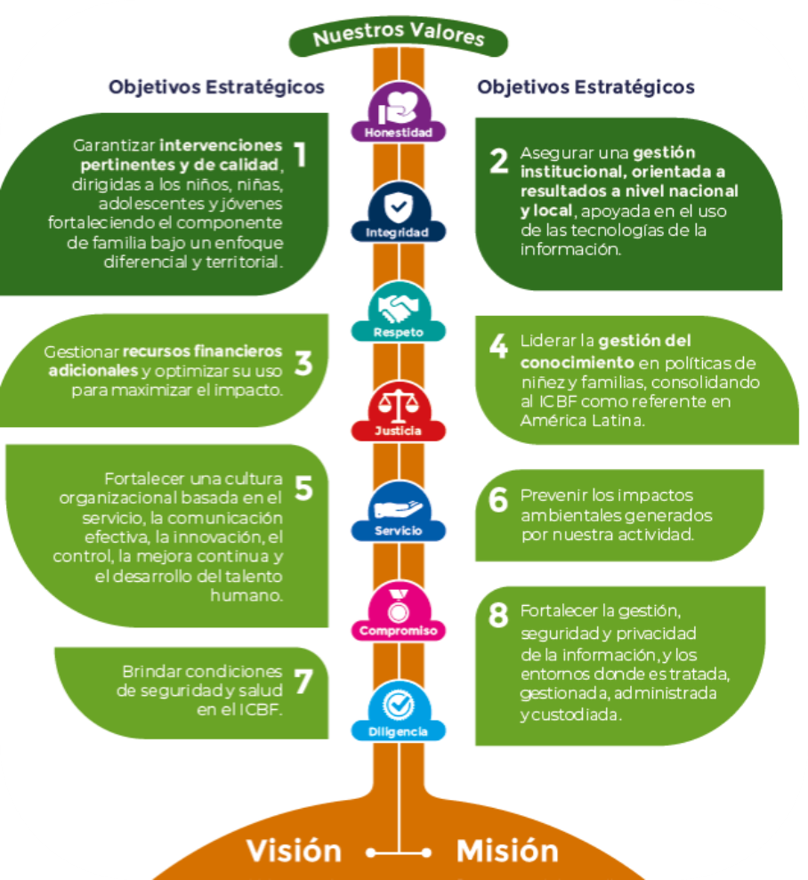
MAPA ESTRATÉGICO 2019-2022
MISIÓN
Promover el desarrollo y la protección integral de los niños, niñas y adolescentes, así como el fortalecimiento de las capacidades de los jóvenes y las familias como actores clave de los entornos protectores y principales agentes de transformación social.
VISIÓN
Lideramos la construcción de un país en el que los niños, niñas, adolescentes y jóvenes se desarrollen en condiciones de equidad y libres de violencias.

Slide 7









INSTITUTO COLOMBIANO DE BIENESTAR FAMILIAR
Alineación estratégica
Población objeto
ODS
PND
Pacto por la equidad.
Pacto por la equidad de oportunidades para grupos étnicos.
Pacto por la inclusión de todas las personas con discapacidad.
Pacto de equidad para las mujeres.
Pacto por la legalidad.
Primera infancia
Infancia
Adolescencia
Juventud
Familias
Plan estratégico sectorial
Plan indicativo institucional
Pacto por la constitución de paz.
Pacto por la equidad de oportunidades para grupo étnicos.
Mapa estratégico
Transversales
Plan de acción ICBF

Slide 8
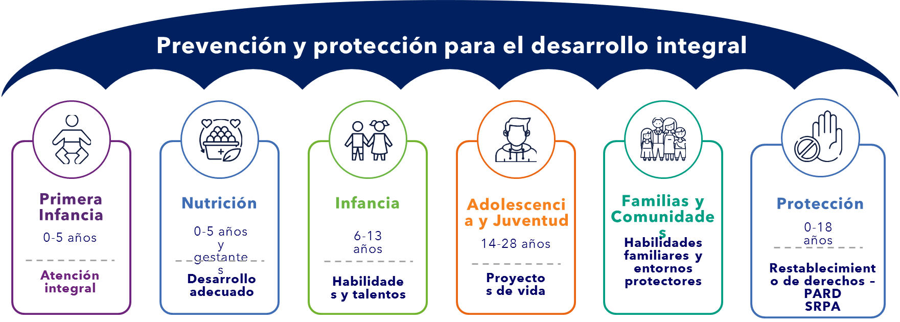
INSTITUTO COLOMBIANO DE BIENESTAR FAMILIAR
Alineación estratégica
TRABAJO ARTICULADO ENTRE TODAS LAS ÁREAS CON UN MISMO OBJETIVO
ATENCIÓN DURANTE TODO EL CURSO DE VIDA
PARA GENERAR SOCIEDADES CON BIENESTAR

Slide 9
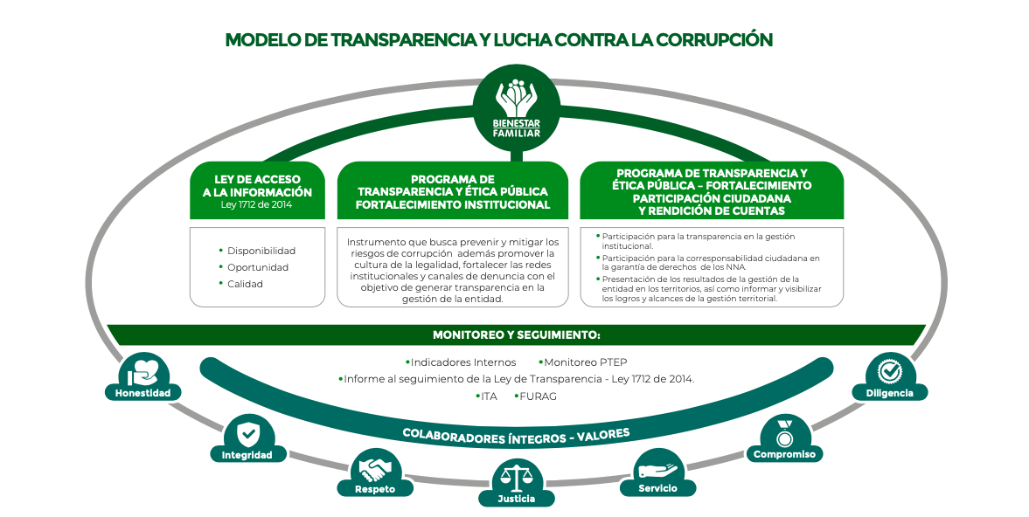
MODELO DE TRANSPARENCIA
Instituto Colombiano de Bienestar Familiar

Slide 10

CONTEXTO
RENDICIÓN PÚBLICA DE CUENTAS
PÚBLICA

Slide 11


MODELO DE TRANSPARENCIA
Instituto Colombiano de Bienestar Familiar
7 COMPONENTES
Gestión Integral Riesgo de Corrupción
Ley 2195 de 2022 - Art. 31
Programa de Transparencia y Ética Pública
Estado Abierto
Redes Institucionales y canales de denuncia
Modifica
Ley 1474 de 2011 - Art. 73
Plan Anticorrupción y de Atención al Ciudadano
Transparencia y Acceso a la Información
Legalidad e Integridad
Gestión del Riesgo de Corrupción
Racionalización de trámites
Servicio al Ciudadano
Rendición de Cuentas
Transparencia y Acceso a la Información Pública.
Participación Ciudadana y Rendición de Cuentas
Iniciativas adicionales
PÚBLICA

Slide 12
MARCO NORMATIVO
RENDICIÓN DE CUENTAS 2023
Ley 1712 de 2014
  Ley de Transparencia y Acceso a la Información Pública.
Decreto 183 de 2015
  Único de la Función Pública, en el Art. 2.2.22.1 y siguientes, estableció que el Plan Anticorrupción y de Atención al Ciudadano hace parte del Modelo Integrado de Planeación y Gestión del Decreto 2482 de 2012.
Ley 1755 de 2015
  -Ley que regula el derecho fundamental de petición.
  -Ley de Promoción y Protección al Derecho a la Participación Ciudadana.
Decreto 1499 de 2017
  Por el cual se actualizó el MIPG para el orden nacional e hizo extensiva su implementación diferencial a las entidades territoriales.
Decreto 1081 de 2015
  Metodología y estándares, que deben cumplir las entidades públicas: «Estrategias para la construcción del Plan Anticorrupción y de Atención al Ciudadano V2 2015».
Decreto 230 de 2021
  Por la cual se crea el Sistema Nacional de Rendición de Cuentas (SNRdC),
Documento CONPES 167 de 2013
  “Estrategia Nacional de la Política Pública Integral Anticorrupción”.
LEY 2195 DE 2022
  Programa de Transparencia y Ética Pública

Slide 13



MICROSITIO DE TRANSPARENCIA-PÁGINA WEB
RENDICIÓN DE CUENTAS 2023

Slide 14
RESULTADO CONSULTA PREVIA
RENDICIÓN DE CUENTAS 2023
NÚMERO DE ENCUESTAS
298
PARTICIPACIÓN
120
RESULTADO
40% Atención Integral niños y niñas de 0 a 5 Años

Slide 15

INFORME DE GESTIÓN DE LA VIGENCIA CON ÉNFASIS EN TEMAS MISIONALES
Enfoque Territorial y Diferencial
PÚBLICA

Slide 16
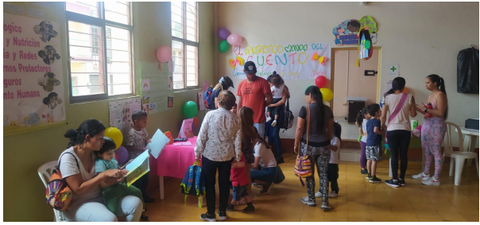
LOGROS-REGIONAL VALLE DEL CAUCA
RENDICIÓN DE CUENTAS 2023
HOGAR INFANTIL LOS PICARINES:
Elaboremos un cuento en familia
Esta estrategia se implementa con el fin de fomentar el gusto por la lectura, estimular la creatividad, imaginación, el lenguaje, habilidades de atención y concentración, además, de involucrar a las familias usuarias del Hogar Infantil en la participación activa del desarrollo de estas actividades.
Se convocaron con anterioridad los padres de familia para que en casa elaboraran un cuento a la creatividad de cada uno y con los materiales de su preferencia, posteriormente las maestras pedagógicas organizaron diferentes stand en el hogar infantil donde ambientaron alusivo al tema y los padres de familia con sus hijos e hijas pasaron por cada uno de los stand observando e interactuando con los cuentos que elaboraron.
PÚBLICA

Slide 17
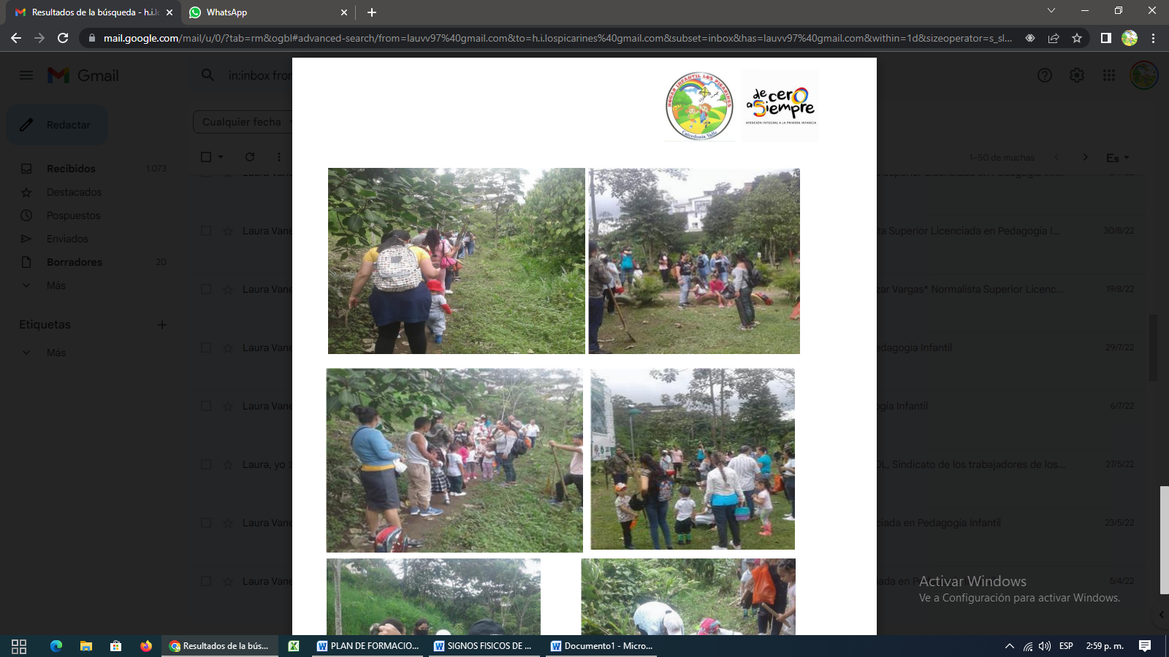
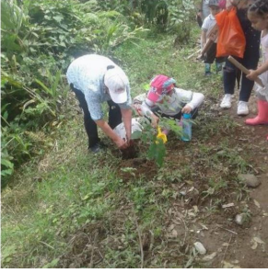
EXPERIENCIAS EXITOSAS-REGIONAL VALLE DEL CAUCA
RENDICIÓN DE CUENTAS 2023
HOGAR INFANTIL LOS PICARINES:
Sembrando Vida
Se dio inicio a la actividad convocando a todos los niveles de la Unidad de Servicio con sus respectivos cuidadores en un mismo espacio, para esta ocasión fuera de la Institución; posteriormente, se procedió a dar inicio a la salida pedagógica, donde las familias aportaron económicamente para adquirir árboles nativos que sembrarían en el sector del humedal, después de una caminata por el sendero; algunas familias crearon sus propias placas con el nombre de los niños y las niñas que permitieran identificar su árbol sembrado.
PÚBLICA

Slide 18
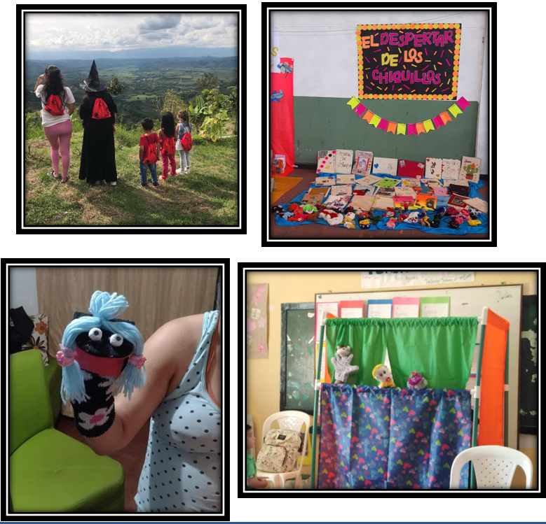
EXPERIENCIAS EXITOSAS-REGIONAL VALLE DEL CAUCA
RENDICIÓN DE CUENTAS 2023
FUNDAPRE
Entrega de “Mochila Mágica” a todos los usuarios de la modalidad familias servicio DIMF que contenían diferentes materiales para la construcción de elementos pedagógicos que generaran aprendizajes significativos, fue una experiencia exitosa porque se logró vincular a toda la familia en la construcción de diferentes elementos de los cuales los que más llamaron la atención a las familias fueron los títeres y los álbumes con la historia de vida de los niños.
PÚBLICA

Slide 19
EXPERIENCIAS EXITOSAS-REGIONAL VALLE DEL CAUCA
RENDICIÓN DE CUENTAS 2023
HOGAR INFANTIL CASA DE LA PROVIDENCIA:
LAS ABEJAS
OBJETIVO: Enseñar por medio de este proyecto el buen trato hacia los demás, el respeto y el cuidado por el otro compañero, aspecto que se vive y que nos enseñan estos insectos.
se plasma una colmena hecha con cartones de huevos, se decora con abejas que cada niño pinto también cada niño con papelillo color amarillo hizo la simulación de la miel, se decoró el resto del aula con abejas que los niños crearon en conos de papel higiénico, durante estas actividades se evidencia en las asambleas aportes tanto cognitivos, como en la parte social de los niños, en casa manifiestan los padres que ellos llegan a contar porque zumban las abejas, la importancia de cuidarse los unos a los otros, de hacer las cosas en compañía del compañero ( trabajo en equipo), etc.
PÚBLICA

Slide 20
EXPERIENCIAS EXITOSAS-REGIONAL VALLE DEL CAUCA
RENDICIÓN DE CUENTAS 2023
FUNDACION PARA LA ACCION SOCIAL NUEVA VIDA:
MODALIDAD EXTERNADO MEDIA JORNADA
¿De qué se trata?
Se desarrolla el proceso psicosocial de apoyo y fortalecimiento a la familia. El niño, niña o adolescente asiste durante cuatro (4) horas de lunes a viernes en jornada contraria a la escolar, en todos los días hábiles del mes.
Los niños, niñas y adolescentes ubicados en la modalidad deben estar vinculados al sistema educativo. Se proporciona almuerzo y refrigerio.
PÚBLICA

Slide 21
EXPERIENCIAS EXITOSAS-REGIONAL VALLE DEL CAUCA
RENDICIÓN DE CUENTAS 2023
Beneficia a:
Niños, niñas, adolescentes de seis (6) a dieciocho (18) años, con derechos inobservados, amenazados o vulnerados en general.
Niños, niñas, adolescentes de seis (6) a dieciocho (18) años, con discapacidad.
Niños, niñas, adolescentes de seis (6) a dieciocho (18) años, con alta permanencia en calle.
Niños, niñas , adolescentes de cero (0) a dieciocho (18) años, víctimas de violencia sexual dentro y fuera del conflicto armado.
Niños, niñas, adolescentes víctimas de minas antipersonal, municiones sin explotar y artefactos explosivos improvisados y víctimas de acciones bélicas y de atentados terroristas en el marco del conflicto armado.
Niños, niñas, adolescentes de seis (6) a dieciocho (18) años, en situación de trabajo infantil.
Niños, niñas, adolescentes de seis (6) a dieciocho (18) años, con consumo social de sustancias psicoactivas.
PÚBLICA

Slide 22
LOGROS EXITOSAS-REGIONAL VALLE DEL CAUCA
RENDICIÓN DE CUENTAS 2023
Hogar Infantil Los Picarines
Atender el 100% de la cobertura de forma presencial, prestando servicios integrales.
Realizar acompañamiento y seguimiento a las familias de los niños que presentan diagnósticos de malnutrición, mejorando su estado nutricional.
Retomar la formación a familias presenciales, teniendo buena participación de las familias.
Planear, programar y ejecutar proyectos transversales con las familias y los niños usuarios: tales como proyecto ambiental, proyecto de atelier (arte), proyecto de literatura y proyecto de actividades extramurales con padres de familia.
PÚBLICA

Slide 23
LOGROS EXITOSAS-REGIONAL VALLE DEL CAUCA
RENDICIÓN DE CUENTAS 2023
Hogar Infantil Casa de la Providencia
Componente Administración y Gestión
Se logra obtener cobertura completa para la contratada 273 beneficiarios mediante el proceso de focalización.
Se logra brindar atención presencial a todos los beneficiarios cumpliendo con el protocolo de bioseguridad establecido.
Se logra realizar la socialización de los servicios de Primera Infancia de manera presencial con padres de familia y acudientes.
PÚBLICA

Slide 24

INFORME GESTIÓN ADMINISTRATIVA
Avance de políticas del Modelo Integrado de Planeación y Gestión
PÚBLICA

Slide 25
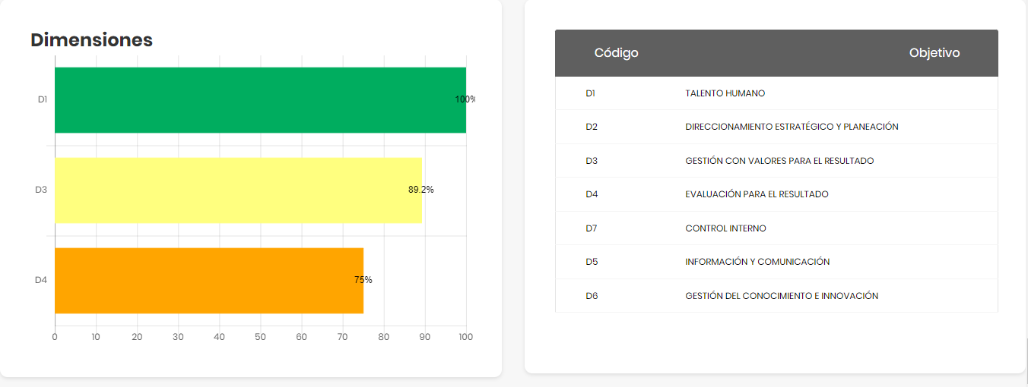
INFORME GESTION ADMINISTRATIVA
RENDICIÓN DE CUENTAS 2023
Regional Valle del Cauca
Resultado a Diciembre 2022
PÚBLICA

Slide 26

INFORME EJECUCIÓN FINANCIERA
Avance de políticas del Modelo Integrado de Planeación y Gestión
PÚBLICA

Slide 27
INFORME DE GESTIÓN FINANCIERA
RENDICIÓN DE CUENTAS 2023
CENTRO ZONAL SEVILLA | PROGRAMACION METAS SOCIALES Y FINANCIERAS
 | CONSOLIDADO DE ATENCION
MODALIDADES DE ATENCION | CONTRATOS SUSCRITOS | CUPOS CONTRATADOS | USUARIOS ATENDIDOS
PRIMERA INFANCIA | 4 | 2369 | 2139
INFANCIA |  | 150 | 150
ADOLESCENCIA Y JUVENTUD |  | 100 | 100
FAMILIA |  | 510 | 510
COMUNIDADES | 0 | 0 | 0
NUTRICION | 0 | 0 | 0
PROTECCION |  | 110 | 110
TOTAL |  | 3239 | 3009
PÚBLICA

Slide 28

INFORME EJECUCIÓN CONTRACTUAL
ASOCIADA A METAS
PÚBLICA

Slide 29
INFORME GESTION CONTRACTUAL
RENDICIÓN DE CUENTAS 2023
TIPO DE CONTRATO | 2022 | VALOR
Contratos de aporte | 7 | $6.135.537.721
Contrato prestación servicios profesionales | 7 | $ 282.961.602
Contrato prestación de servicios |  | $
Otros - funcionamiento |  | $
TOTAL | 14 | 6,418,499,323
PÚBLICA

Slide 30

INFORME EJECUCIÓN POLÍTICAS, PROGRAMAS, PROYECTOS
Cumplimiento Del PND y Objetivos de Desarrollo Sostenible
PÚBLICA

Slide 31
INFORME EJECUCIÓN POLÍTICAS, PROGRAMAS, PROYECTOS
RENDICIÓN DE CUENTAS 2023
Tablero de control:
Área: CZ Sevilla
Mes de corte: Diciembre:
Vigencia 2022
Fecha de reporte: (22/02/2023)
Nombre de Proceso | Area Responsable | Código del Indicador | Nombre del Indicador | Periodicidad | Numerador | Denominador | Resultado | Rango
Relación con el ciudadano | Dirección de Servicios y Atención | A10-PT1-06 | Porcentaje de oportunidad en la asignación de la primera boleta de citación a través del SEAC | Mensual | 8 | 9 | 88.9% | Crítico
Relación con el ciudadano | Dirección de Servicios y Atención | A10-PT1-07 | Porcentaje acumulado de derechos de petición atendidos (gestión y cierre en SIM) | Mensual | 1466 | 1466 | 100% | Óptimo
Promoción y prevención | Dirección de Primera Infancia | M1-PM1-15 | Porcentaje de cupos contratados en los servicios de atención integral a la Primera Infancia, con registro de ejecución en Metas Sociales y Financieras (MSyF). | Mensual | 1218 | 1317 | 92.5% | Crítico
Relación con el ciudadano | Dirección de Servicios y Atención | PA-131 | Porcentaje de peticiones ciudadanas atendidas oportunamente | Mensual | 65 | 68 | 95.6% | En Riesgo
Mejora e Innovación | Dirección de Planeación y Control de Gestión | PA-134 | Porcentaje de avance del cumplimiento de Planes de Tratamiento de Riesgos | Cuatrimestral | 94.3 |  | 94.3% | Adecuado
Protección | Dirección de Protección | PA-32 | Porcentaje de niños, niñas y adolescentes a los cuales se les resuelve su situación legal dentro de los términos definidos por la Ley. | Mensual | 113 | 113 | 100% | Óptimo
PÚBLICA

Slide 32

INFORME ACUERDO DE PAZ
AVANCES EN LA IMPLEMENTACIÓN
PÚBLICA

Slide 33


INFORME ACUERDO DE PAZ
RENDICIÓN DE CUENTAS 2023
¿Cómo lo hicimos?
Escriba en máximo una página las acciones realizadas
El municipio de Sevilla no fue priorizado en los Acuerdo de Paz, pero si se tiene actualmente acciones de atención y prevención en zonas donde existe Alerta Temprana 021-21 emitida por la Defensoría del Pueblo para los municipios de Sevilla y Caicedonia
Para mayor información sobre los acuerdos de Paz, acceder al siguiente link:
https://www.icbf.gov.co/acuerdos-de-paz
PÚBLICA

Slide 34

ESPACIO DE PARTICIPACIÓN DE PARTES INTERESADAS
PÚBLICA

Slide 35
PARTICIPACIÓN PARTES INTERESADAS
RENDICIÓN DE CUENTAS 2023
PÚBLICA

Slide 36

COMPROMISOS ADQUIRIDOS
INFORME PARA EL SEGUIMIENTO
PÚBLICA

Slide 37
COMPROMISOS ADQUIRIDOS
RENDICIÓN DE CUENTAS 2023
COMPROMISO POR CENTRO ZONAL | RESPONSABLE | FECHA DE CUMPLIMIENTO (DENTRO DE LA VIGENCIA)
En la Mesa Pública de 2022 no surgieron compromisos
PÚBLICA

Slide 38

INFORME PQRS
CANALES Y MEDIOS PARA LA ATENCIÓN A LA CIUDADANÍA
PÚBLICA

Slide 39
INFORME PQRS
RENDICIÓN DE CUENTAS 2023
TIPO | PRINCIPALES MOTIVOS | 2022 | OPORTUNIDAD RESPUESTA
Peticiones - Atención por ciclos de vida y nutrición – 32 Información y orientación con tramite - 523 | Diligencias Administrativas | 285 | 98,8%
 | Eventos y Capacitaciones | 41
 | Alimentos | 32
Quejas - 7 | Demora en la atención (negar o retardar asuntos a su cargo) | 4 | 100%
 | Incumplimiento u omisión de actuaciones dentro del debido proceso | 1
 | Maltrato al Ciudadano | 2
Reclamos - 21 | Incumplimiento de Obligaciones Contractuales | 18 | 100%
 | Instalaciones Físicas Inadecuadas | 1
 | Maltrato a Niños, Niñas y Adolescentes | 2
Sugerencias - 0
PÚBLICA

Slide 40
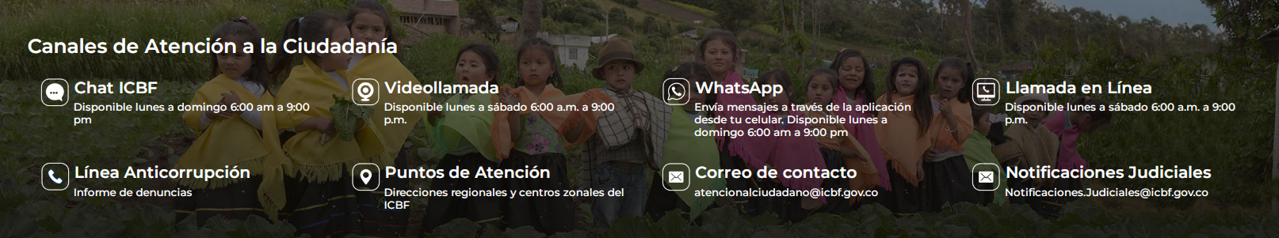
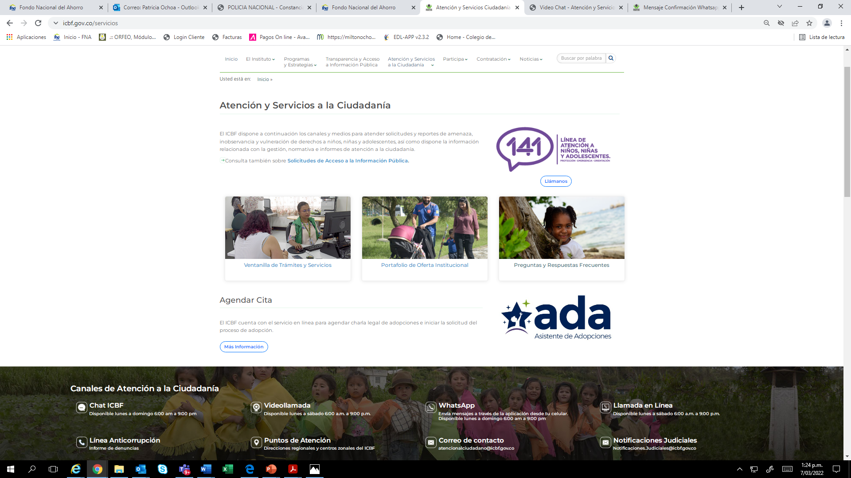
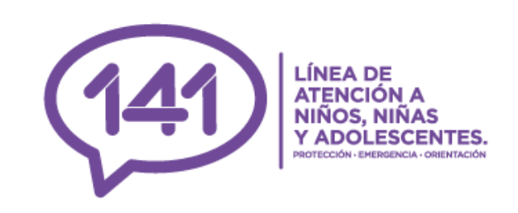
CANALES DE ATENCIÓN
RENDICIÓN DE CUENTAS 2023
Se fortalecieron los canales de atención 24/7 para niños, niñas y adolescentes que se sienten amenazados o han visto vulnerados sus derechos:

Slide 41
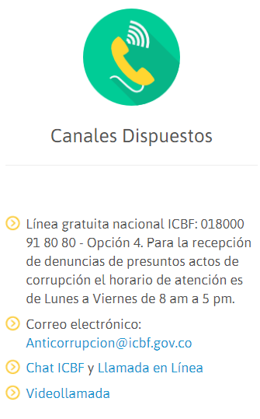
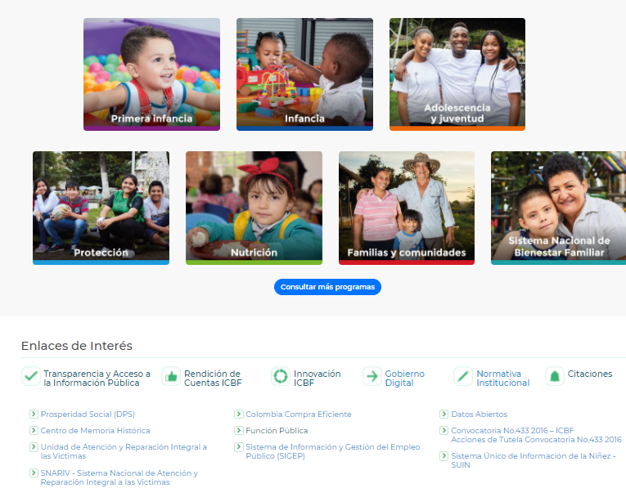
LÍNEA ANTICORRUPCIÓN Y PÁGINA WEB
RENDICIÓN DE CUENTAS 2023
LÍNEA ANTICORRUPCIÓN
WWW.ICBF.GOV.CO
Programas, estrategias y servicios
Trámites
Espacios de participación en línea
Oferta de información en canal electrónico
Conjuntos de datos abiertos disponibles
Avances y resultados de la gestión institucional
El Plan anticorrupción y de atención al ciudadano
Informes de Rendición de Cuentas y Mesas Públicas

Slide 42
EVALUACIÓN DE LA AUDIENCIA
RENDICIÓN DE CUENTAS 2023
https://forms.office.com/Pages/ResponsePage.aspx?id=86WSPXq8eUqMXl5IP3eJv7l3OOv5eSlAmKjO4CNas4tUNEhDNExLRFdUUDFCNjgxUU5VT1dVOFlRMy4u
PÚBLICA

Slide 43

EVALUACIÓN DE LA AUDIENCIA DE RENDICIÓN PÚBLICA DE CUENTAS
PÚBLICA

Slide 44

Gracias
PÚBLICA

